Slide 1

La dulzura de un
“te quiero...”
Ninfa Duarte
automático

Slide 2
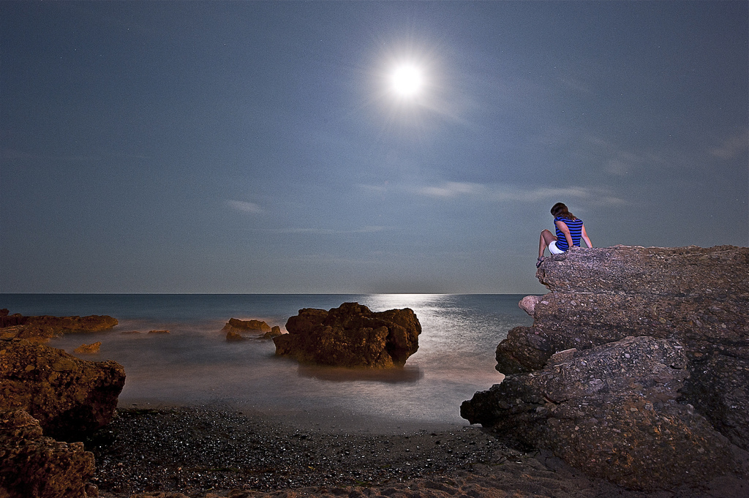
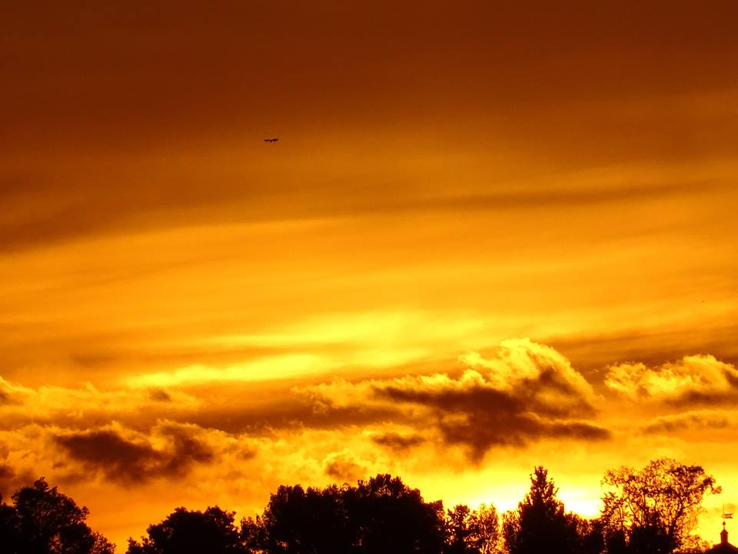
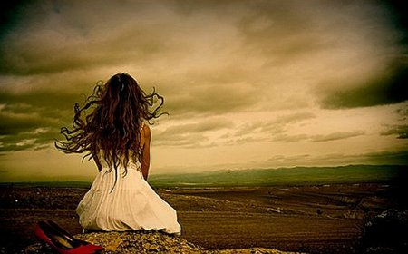
Tengo en el alma el eco de un "te quiero"
extendido y tibio, que intenta despertar
los latidos de un corazón yerto.
Estás en alguna parte de nuestro mundo
soñando quien sabe que acaheceres,
vegetando días interminablemente callados
repitiendo noches vacías de quereres
y suspirando amores de otro tiempo...
Pps Ilda

Slide 3
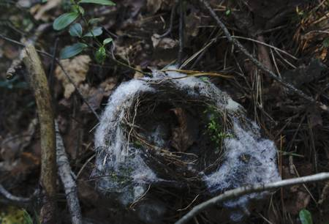
El nido, callado vive en ausencia
del ave nocturna perdida en la bruma,
con su cantar agorero, serenata de vientos.

Slide 4
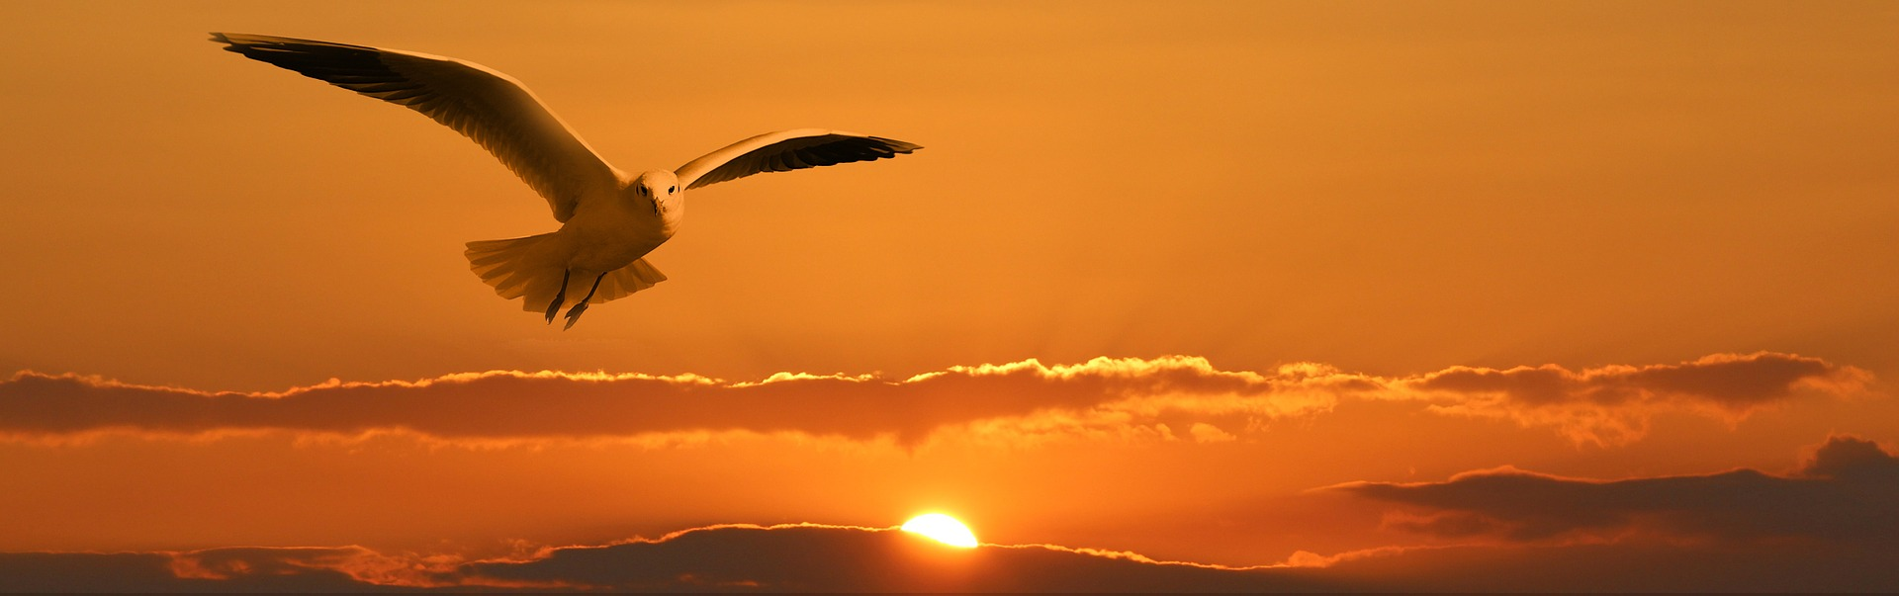
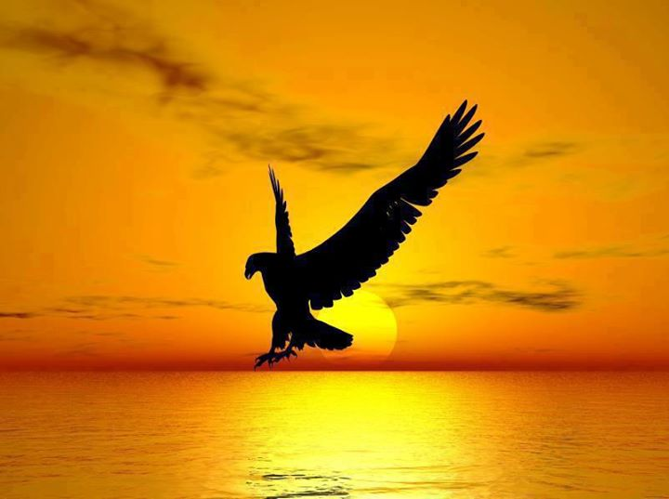
Lleva en su pico el susurro de su voz
quebrada por la añoranza de un imposible
que trató de amar y no se dió...
La única fantasia que aún te acompaña
va ligada a sus alas andariegas de trinares
desde el inicio de este poema, aferrado a ti.
Pps Ilda

Slide 5
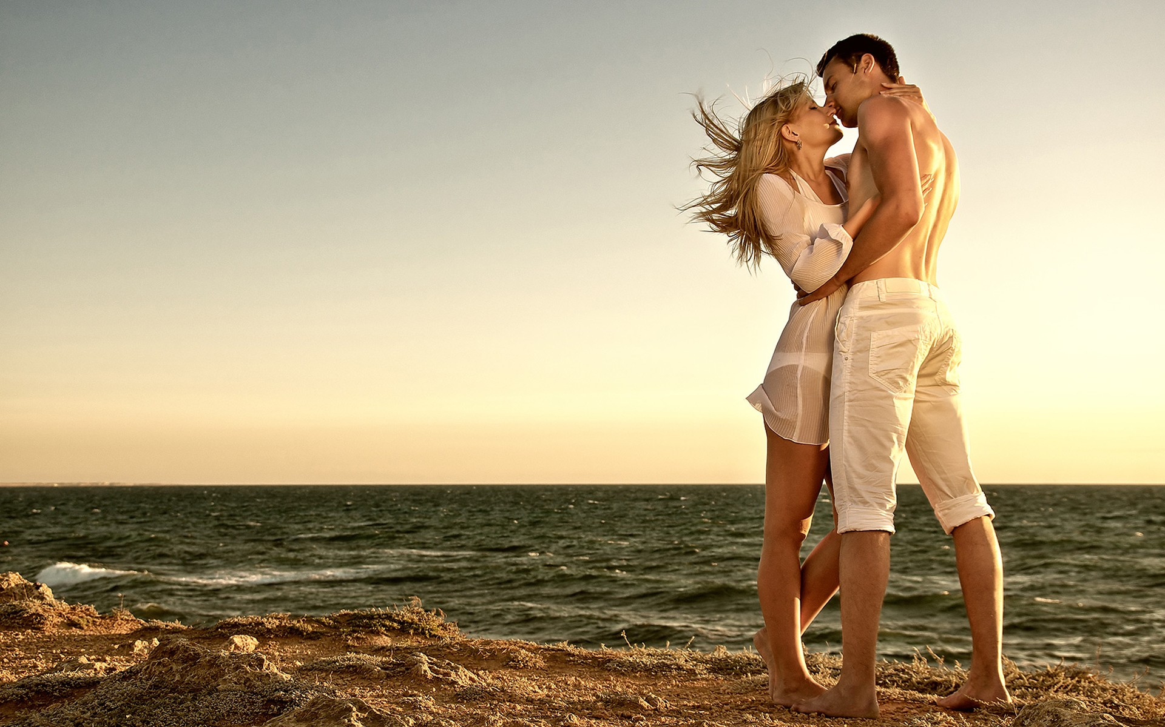

Pps Ilda
Anhelando la magia de tenerte otra vez
en mis atardeceres lejanos, soñando
con infinita ternura de lirios
libando de tus labios toda la dulzura
de un "te quiero"

Slide 6
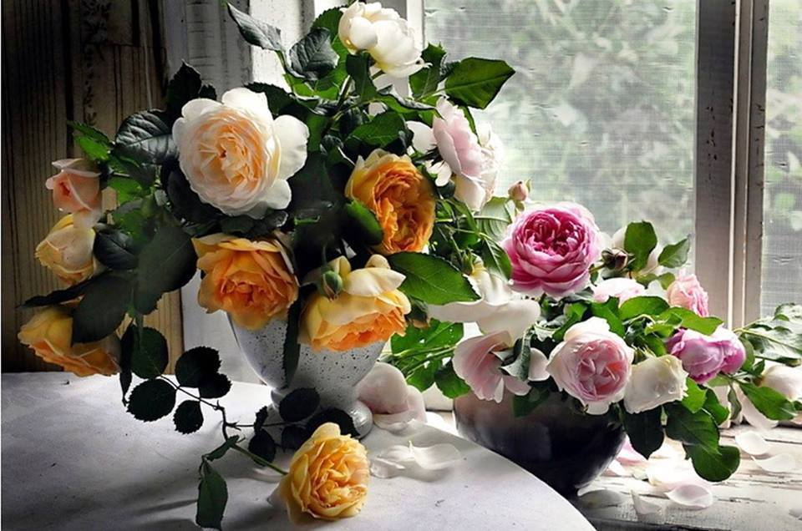

Ilda
Pps sin fines de lucro

Slide 7







¿Te ha gustado?
Puedes ver más entrando
Aquí
Además puedes recibir powerpoints en tu correo electrónico suscribiéndote aquí:

